Slide 1
Rynek Kapitałowy Blaski i cienie na przestrzeni ostatniej dekady
Damian Tracz, CFA
05.04.2019

Slide 2
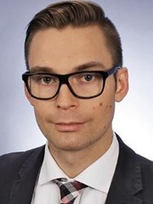
Kim jestem?
Skąd przychodzę?
Absolwent UEK w Krakowie – kierunek: Informatyka i Ekonometria
Posiadacz tytułu CFA, licencjonowany Doradca Inwestycyjny i Makler Papierów Wartościowych
~10 lat doświadczenia zawodowego:
~5lat na stanowisku Makler / Manager ds. Doradztwa Inwestycyjnego (BM Alior)
~5 lat na stanowisku Partner biznesowy ds. Finansów / Dyrektor Lokalny (UBS)

Slide 3
Cień
Kryzys finansowy – przyczyny i skutki

Slide 4
Kryzys finansowy - przyczyny
Kryzysowe kalambury...
Agencje Ratingowe
NINJA
Skomplkowane instrumenty finansowe (np: CDO)
Banki
Świetne nastroje
Słaby nadzór
Wzrost stóp procentowych
Hossa Giełdowa

Slide 5
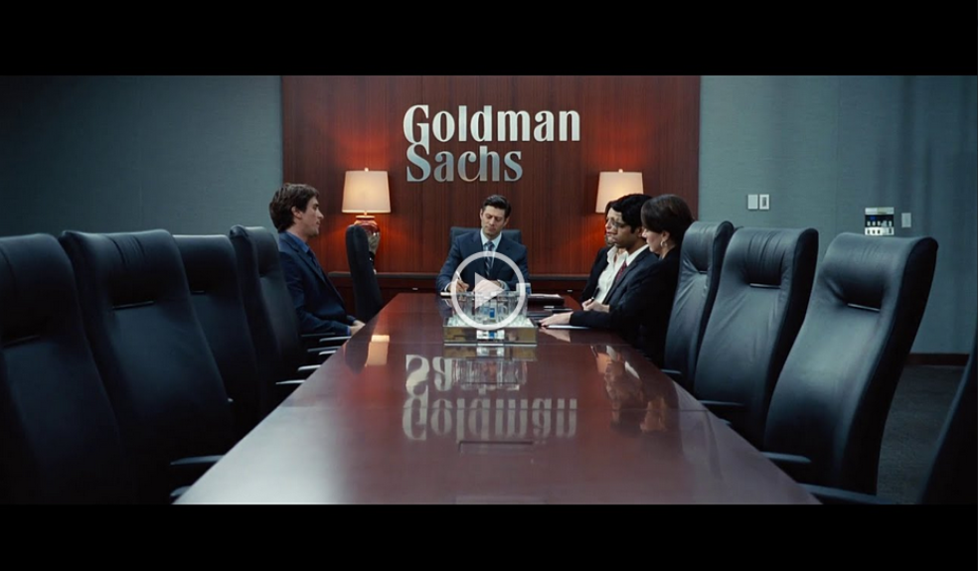
Kryzys finansowy - przyczyny
"Chciwość jest dobra" – czy aby na pewno?
Fragment filmu "Wielki Szort"
https://youtu.be/Cxjdj5_5yNM

Slide 6
Kryzys finansowy - skutki
Zapaść gospodarcza i kryzys zaufania do sektora finansowego...
for
sale
$

Slide 7
Blask
Sektor Technologiczny

Slide 8
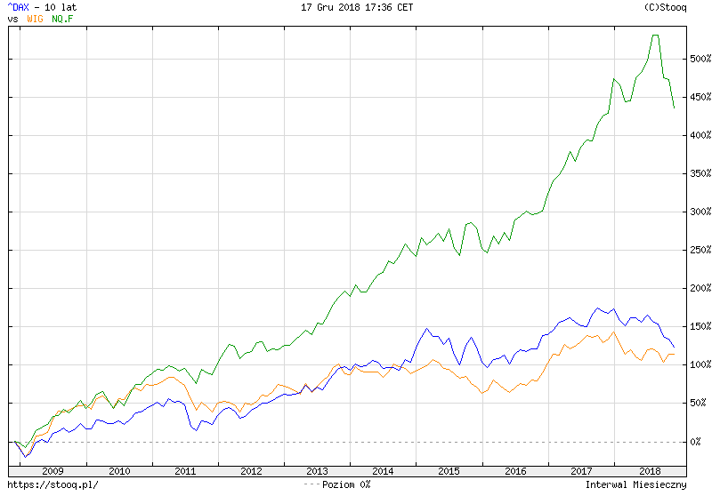
Sektor Technologiczny
CD Projekt ~+11200%
Nasdaq 100 (USA)
Amazon ~ +2800%
DAX (Niemcy)
Apple ~ +1400%
WIG (Polska)
Ożywiony rynek technologicznych IPO (głównie w USA)
Miliardy dolarów płynące na badania i rozwój
Wsparcie dla start-upów w obszarze nowych technologii płynące od rynkowych gigantów

Slide 9
Blask czy cień?
Regulacje vs.
nadużycia

Slide 10
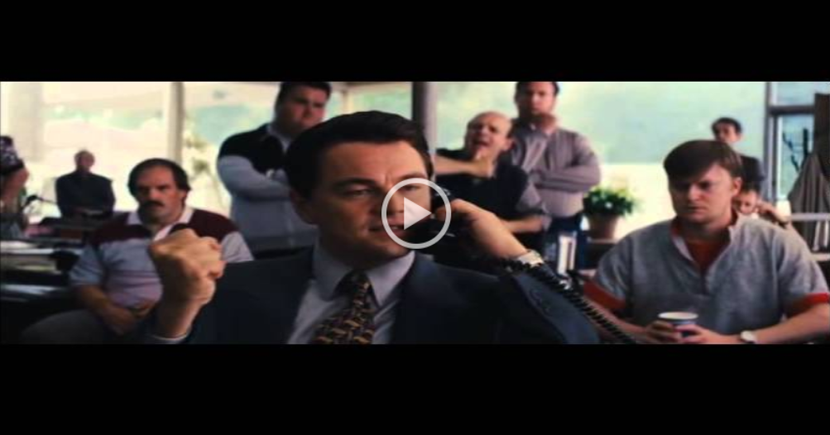
Regulacje vs nadużycia
Regulacje pomagają w przecidziałaniu nadużyciom, ale...
Fragment filmu "Wilk z Wall Street"
https://youtu.be/MJXLV_DMKa0

Slide 11
Bazylea III
Bańki spekulacyjne
Oszustwa księgowe
Nieuczciwi "doradcy"
"To Big to Fail"
VS.
Manipulacje rynkowe
MiFID II
Nacisk na ład korporacyjny i dobre praktyki
Nowe zasady/standardy księgowe (np. IFRS 9)

Slide 12
Blask
Inwestycje w zrównoważony rozwój

Slide 13
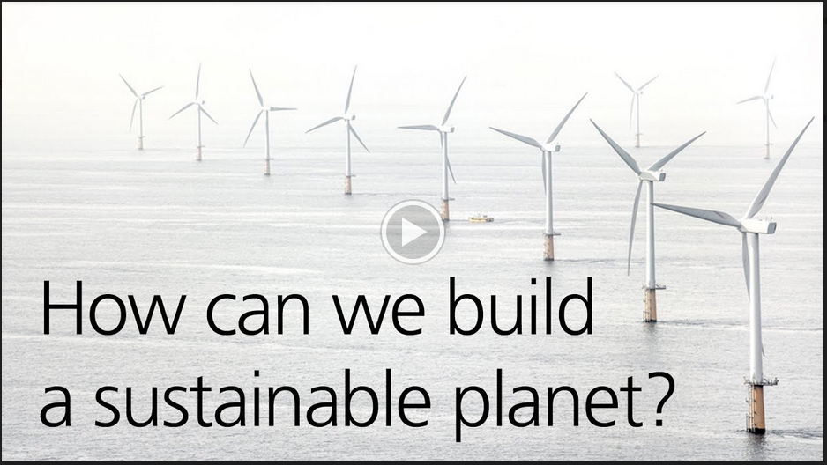
Inwestycje SRI / Inwestycje w zrównoważony rozwój
~2 miliardy ludzi na całym swiecie żyje za mniej niż 2$ dziennie i nie ma dostępu do bieżącej wody…
Materiał UBS: „How can we foster a sustainable planet? | UBS Nobel Perspectives”
https://youtu.be/eUlc9oFCqbQ

Slide 14
Inwestycje SRI / Inwestycje w zrównowazony rozwój
Czy zwrot z inwestycji można zmierzyć tylko procentami?

Slide 15
Kontakt
Damian Tracz, CFA
damian.tracz@gmail.com
https://cfapoland.org/pl/

